Slide 1

RESULTADOS TALLER
CONGRESO ABIERTO y transparente
Dirección de Gobierno en línea
Congreso de la República

Slide 2
OBJETIVOS
GENERAL
ESPECÍFICOS
A partir de un ejercicio de colaboración, identificar las necesidades de información estructurada que ciudadanos, grupos de interés y entidades públicas tienen acerca de lo que desarrolla el Congreso de la República.
Identificar la información pública de mayor interés para distintos públicos objetivo que podría generar el Congreso de la República en pro de la transparencia y la eficiencia administrativa.
Desarrollar un trabajo colaborativo con el apoyo de MinTIC que permita la apertura de datos.
Incentivar el uso y aprovechamiento de la información pública para que distintos stakeholders desarrollen soluciones que garanticen el control social y ayuden a mejorar el desempeño del Congreso de la República.

Slide 3
CONTEXTO
En enero de 2017 el presidente de la República firmó la “Declaración por un Estado Abierto”, concertada con los miembros de la sociedad civil de la Alianza para el Gobierno Abierto.
Según esta declaración, todas las ramas del poder público, no solo el Gobierno, deben compartir y hacer cumplir unos estándares mínimos en transparencia, acceso a la información y datos abiertos
Un Estado Abierto supone tener una rama judicial abierta, un Congreso abierto y unos órganos de control abiertos.
El Ministerio TIC, a través de la Estrategia Gobierno en Línea, ayuda a la consecución del objetivo de un Estado Abierto. Desde su componente “TIC para Gobierno Abierto”, busca impulsar la transparencia, la participación y la colaboración con un uso acertado de las TIC.
Aunque Colombia ha alcanzado metas importantes en cuanto apertura de datos, es necesario abordar nuevos sectores y, al mismo tiempo identificar posibles usos que se pueden dar a esos datos.

Slide 4
CONTEXTO: ¿QUÉ ES GOBIERNO ABIERTO?
Introducción conceptual del concepto de Gobierno Abierto.
¿Qué es información pública y datos abiertos?
Importancia del cambio de paradigma en el Congreso.

Slide 5
RESULTADOS
A continuación se describe la metodología y las actividades realizadas, relacionadas con el taller de Congreso Abierto:
1
Identificación de intereses
(Consulta: encuesta en línea)
Fecha: 9 al 21 de febrero
Fecha de respuesta de la encuesta: 15 al 21 de febrero
Objetivo: identificar de manera previa cuál es la información pública del Congreso de la República de mayor interés para el ciudadano.
No. de participantes: 29
Fecha: 21 de febrero
Objetivo: de manera colaborativa, definir la información pública de mayor interés para el ciudadano y los grupos de interés, e identificar cómo podría aprovecharse en pro de la transparencia.
No. de participantes: 31
Público: sociedad civil, periodistas, academia, emprendedores, ciudadanos y entidades públicas.
2
Ejercicio participativo con grupos de interés (taller)
3
Fecha: 22 de febrero al 3 de marzo
Objetivo: entre el Senado de la República y el MinTIC, evaluar los resultados de las fases No. 1 y 2, y trazar una hoja de ruta para la apertura y el aprovechamiento de la información pública y los datos.
Análisis y plan de acción

Slide 6
RESULTADO
FASE 1
Pregunta No. 2:
En términos de transparencia, ¿cuál información considera más relevante?
Gastos de funcionamiento del Senado
Conflictos de intereses de los Senadores
Conformación de las Unidades de Trabajo Legislativo
Listado de proyectos de ley en curso
Detalle de las votaciones de los proyectos de Ley en Plenarias
Detalle de las votaciones de los proyectos de Ley en Comisiones
Listado de asistencias y excusas de los Senadores a las Sesiones Plenarias
Listado de asistencias y excusas de los Senadores a las Comisiones
Gestión individual de los senadores
Información usada en los debates de control político
Histórico de los debates de control político
Gastos de los Senadores a misiones internacionales
Declaración de bienes y rentas
Gacetas
Registro de visitantes
Agenda legislativa
Ejecuciones presupuestales
Contratos adjudicados
Convocatorias a licitaciones
Otra
FICHA TÉCNICA (DEFINITIVA)
Fecha de diligenciamiento: 15 al 21 de febrero de 2017
Hora de cierre: 8:00 a.m.
No. de participantes: 29
Preguntas de la encuesta: 2
Pregunta No. 1:
De las actividades que desarrolla el Congreso de la República, ¿cuál considera que es de mayor interés para el ciudadano?
Reforma de la Constitución
Elaboración de leyes
Juzgamiento de altos funcionarios del Estado
Elección de Altos Dignatarios (Procurador General, Contralor General, Magistrados de la Corte Constitucional, Defensor del Pueblo)
Organización y funcionamiento del Congreso
Control político
Recibimiento de autoridades internacionales
Otra

Slide 7
METODOLOGÍA
FASE 1
FORMULARIO DE IDENTIFICACIÓN DE INFORMACIÓN
Información del participante
Fecha de diligenciamiento: 15 al 21 de febrero de 2017
Hora de cierre: 8:00 a.m.
No. de participantes: 29
Introducción y explicación del diligenciamiento
A través de un breve formulario enviado a quienes confirmaron su participación en el taller, se hizo un levantamiento previo de información con el propósito de identificar los intereses particulares.
Se respondieron 2 preguntas:
De las actividades que desarrolla el Congreso de la República, ¿cuál considera que es de mayor interés para el ciudadano?
En términos de transparencia, ¿cuál información considera más relevante?
Pregunta No. 1: ¿?
Respuesta No. 1
Respuesta No. 2
Respuesta No. 3
Otro, ¿cuál?
Pregunta No. 2: ¿?
Respuesta No. 1
Respuesta No. 2
Respuesta No. 3
Otro, ¿cuál?
¡GRACIAS!

Slide 8
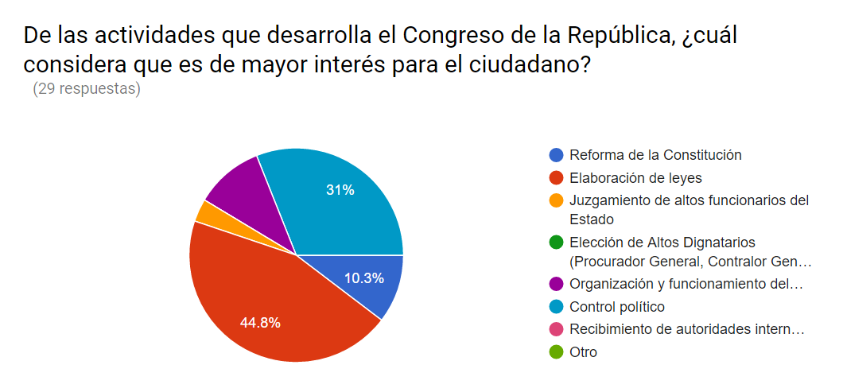
RESULTADO
FASE 1
PREGUNTA No. 1
Respuestas para el desarrollo de casos (concentración del 100%):
Elaboración de leyes
Control político
Reforma de la Constitución
Organización y funcionamiento del Congreso
Juzgamiento de altos funcionarios del Estado

Slide 9
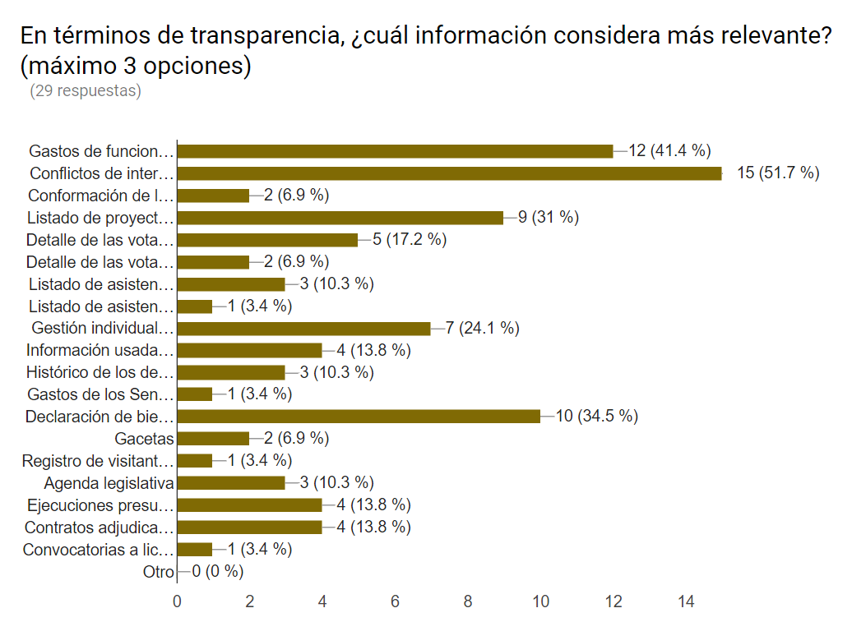
RESULTADO
FASE 1
PREGUNTA No. 2
Top 5 de información pública de mayor interés para el ciudadano:
Conflictos de intereses de los Senadores
Gastos de funcionamiento del Senado
Declaración de bienes y rentas
Listado de proyectos de ley en curso
Gestión individual de los senadores
Esta información será un insumo para el análisis definitivo.

Slide 10
METODOLOGÍA
FASE 2
1
Intereses y aprovechamiento por rol
2
Interés del ciudadano
3
Priorización
Según el rol de los participantes, identificar cuál es la información pública / Datos abiertos de mayor interés y la manera como podrían aprovecharla.
Perfiles de los participantes:
Sociedad civil
Periodistas
Academia
Entidades públicas
Industria / Emprendedores
Ciudadanos
Desde la perspectiva del ciudadano, distinguir cuál es la información que le interesa, la cual hace parte de las funciones del Congreso y se relaciona con la transparencia en el desarrollo de las funciones y aspectos financieros.
De la información identificada a la cual le gustaría acceder al ciudadano, priorizar el proceso de apertura y distinguir cuál podría presentarse como datos abiertos.

Slide 11
METODOLOGÍA
FASE 2 – intereses y aprovechamiento según el rol
RESULTADOS
Participaron 36 personas, entre los cuales se distinguen los siguientes roles: sociedad civil, periodistas, academia, entidades públicas, industria / emprendedores y ciudadanos.
En total se analizaron 77 lienzos que fueron diligenciados por los diferentes asistentes al taller. Se identificaron patrones en cuanto a tipo de solicitudes y patrones por actor (periodista , academia, servidor público, sociedad civil)
Se destaca la recurrencia por solicitudes que no están o no son susceptibles de estructurar en dato abierto pero sí forman parte de información pública.
En cuanto a usos, es constante la necesidad de tener usos encaminados al control social: desde diversos roles (periodista, sociedad civil, academia) se evidencia la necesidad de hacer veeduría de sus parlamentarios.
Si bien existe un interés general por los temas asociados a la labor legislativa, hay un alto grado de interés por información asociada a los parlamentarios como : uso de los recursos, hoja de vida, conflicto de intereses, etc.

Slide 12
METODOLOGÍA
FASE 2 – intereses y aprovechamiento según el rol
Necesidades de información
Propuestas de uso

Slide 13
METODOLOGÍA
FASE 2 – intereses y aprovechamiento según el rol
Sociedad civil
CONCLUSIONES
En las opciones de aprovechamiento existe una tendencia al desarrollo de soluciones o herramientas que permitan visualizar fácilmente lo que hacen los parlamentarios y cómo desde su trabajo responden a la confianza que los ciudadanos han depositado en ellos con su voto.
Además del trabajo realizado como parte de su ejercicio legislativo, también se evidencia la necesidad de conocer cuál ha sido su hoja de vida, en qué cargos se han desempeñado tanto públicos como privados y cuáles son los posibles intereses que pueden o no tener en el momento de realizar su labro.

Slide 14
METODOLOGÍA
FASE 2 – intereses y aprovechamiento según el rol
Periodistas
CONCLUSIONES
La solicitudes desde este rol se enfocan en tener las bases de datos en formatos reutilizables de manera que posibiliten la realización de productos digitales (principalmente infografías interactivas) que permitan a su audiencia entender mejor la labor del legislativo. Las unidades de datos de los grandes periódicos del mundo realizan su trabajo periodístico presentando sus temas con diversidad de visualizaciones. Las visualizaciones también facilitan la difusión de información periodística a través de redes sociales.

Slide 15
METODOLOGÍA
FASE 2 – intereses y aprovechamiento según el rol
Servidores públicos
CONCLUSIONES
Desde el quehacer del servidor público, vinculado o no con el Congreso, se hace necesario contar con un mecanismo para hacer control social sobre las funciones, equipo humano de cada congresista y asignación salarial /gasto presupuestal. Esto con el fin de identificar cómo se manejan los recursos de la entidad en la que trabaja el servidor público.

Slide 16
METODOLOGÍA
FASE 2 – intereses y aprovechamiento según el rol
CONCLUSIONES
En los ciudadanos el tema que presenta un patrón más recurrente tiene que ver con la simplicidad de lenguaje que se usa en las comunicaciones oficiales que surgen desde el congreso. Se hace necesario buscar un mecanismo que explique al ciudadano aquellos conceptos, términos y procedimientos cargados de tecnicismos.
Ciudadanos
Academia
El interés académico en datos abiertos del Legislativo se centra en el análisis de los datos propios del congreso y también combinados con otras fuentes de información.
Emprendedor - Industria
Desde el emprendimiento el mayor interés se orienta hacia herramientas que propicien el control ciuddano específicamente en lo relacionado con los recursos que se manejan desde el congreso tanto en lo administrativo como en la destinación a UTL.

Slide 17
METODOLOGÍA
FASE 2 – intereses por parte del ciudadano
Por medio de la votación de los participantes, desde la perspectiva del ciudadano se priorizaron los siguientes temas para disponer como información pública.
Otros temas identificados a través del formulario web.
6
13
Info. proyectos
Info. congresistas
Info. administrativa
2

Slide 18
METODOLOGÍA
FASE 3 – EVALUACIÓN
Los siguientes son los temas recomendados para definir un plan de acción en la disposición de información pública y apertura de datos, teniendo en cuenta los siguientes criterios:
Viabilidad
Pertinencia
Impacto
1
Conflictos de interés
2
Estado del proyecto de ley con trazabilidad y trámite poslegistativo
3
Presupuesto y gasto por senador
4
Asistencia y cumplimiento de funciones
5
Investigaciones en curso y sanciones
6
Proceso de votación y resultados en tiempo real y formato abierto
7
Datos de financiación de campaña
8
Hojas de vida, perfiles y formación de senadores

Slide 19

GRACIAS
DIRECCIÓN DE GOBIERNO EN LÍNEA
Ministerio de Tecnologías de la Información y las Comunicaciones
www.estrategia.gobiernoenlinea.gov.co

